Slide 1
SERVIZIO SPECIALE RICERCA DI ATENEO
Linee guida per la compilazione
dei form amministrativi
Giugno 2020

Slide 2
SERVIZIO SPECIALE RICERCA DI ATENEO
Le proposte progettuali Horizon 2020 vanno presentate esclusivamente on line sul portale della Commissione Europea ‘Funding & tender opportunities’, accessibile al link https://ec.europa.eu/info/funding-tenders/opportunities/portal/screen/home
Di norma, non è richiesta la firma in calce ad alcun documento di progetto in fase di presentazione. Alcuni Capofila richiedono (ad uso interno del partneriato) la stipula di un Memorandum of Understanding & Non-disclosure Agreement per formalizzare l’impegno reciproco tra le parti. Questo documento andrà firmato dal Prorettore alla Ricerca e alla Terza Missione tramite il Servizio Speciale Ricerca.
La presentazione della proposta progettuale dovrà essere approvata dal Consiglio di Dipartimento a cui afferisce il Responsabile Scientifico del progetto per l’Ateneo.

Slide 3
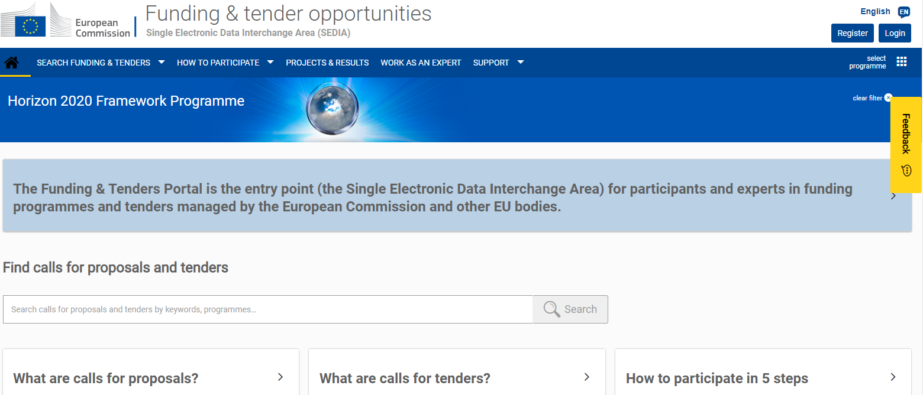
SERVIZIO SPECIALE RICERCA DI ATENEO
Per presentare una proposta progettuale, o parteciparvi nel caso in cui si venga invitati come partner di progetto, occorre anzitutto effettuare la registrazione (cliccando in alto a destra su REGISTER)

Slide 4
SERVIZIO SPECIALE RICERCA DI ATENEO
Occorre distinguere la registrazione dell’organizzazione (che comporta l’ottenimento di un PIC number univoco) e la registrazione individuale dell’utente (che può essere effettuata da più soggetti afferenti alla stessa organizzazione).
Si ricorda che per ciascun Ateneo vi è un unico PIC number, che dovrà essere utilizzato indipendentemente dalla struttura di Ateneo (Dipartimento) che curerà la gestione operativa del progetto.
Il PIC number dell’Università di Palermo è: 999734284

Slide 5
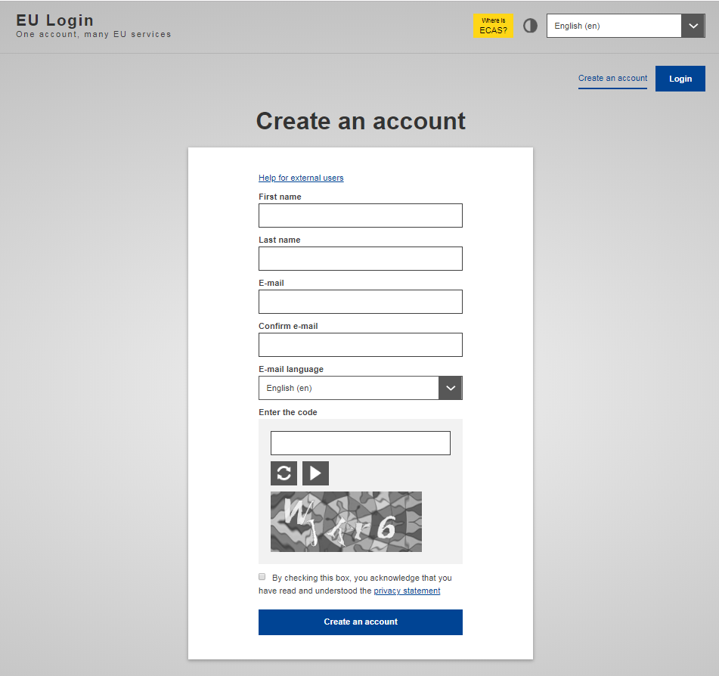
SERVIZIO SPECIALE RICERCA DI ATENEO
Cliccando su REGISTER, comparirà la seguente schermata.
Si dovranno quindi inserire i propri dati e creare un account.
Si riceveranno le istruzioni all’indirizzo e-mail indicato.

Slide 6
SERVIZIO SPECIALE RICERCA DI ATENEO
Si potrà a questo punto, in alto a destra, effettuare il LOGIN con le proprie credenziali di accesso.

Slide 7
SERVIZIO SPECIALE RICERCA DI ATENEO

Slide 8
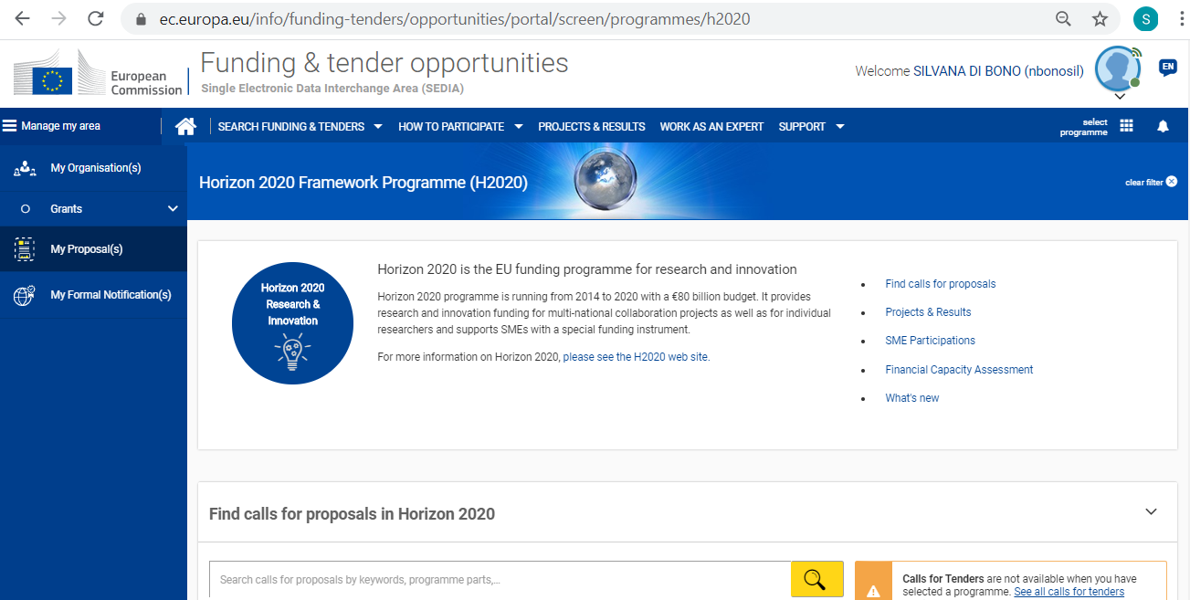
SERVIZIO SPECIALE RICERCA DI ATENEO
1.
2.
Search Funding & Tenders: si potranno cercare i bandi di proprio interesse
My Proposal: in caso di invito a partecipare ad un progetto, si dovrà usare questa opzione

Slide 9
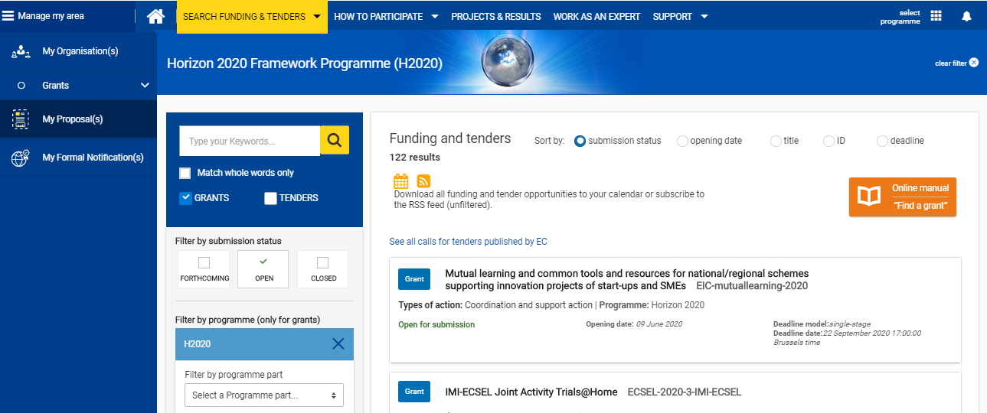
SERVIZIO SPECIALE RICERCA DI ATENEO
Cliccando su Search Funding & Tenders, si aprirà la pagina in cui sono elencate a destra le varie Call (con lo status ‘Forthcoming’, ovvero di prossima pubblicazione, ‘Open’ o ‘Closed’). In questo caso si è scelto solo di visualizzare i bandi aperti (status ‘Open’).

Slide 10
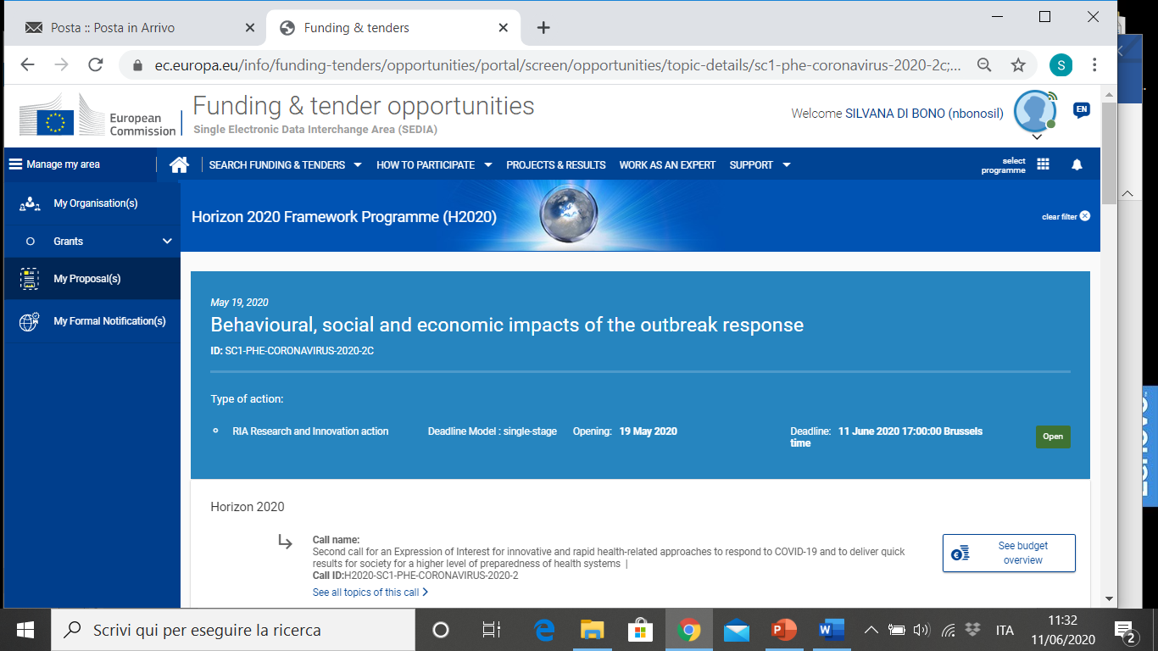
SERVIZIO SPECIALE RICERCA DI ATENEO
Si sceglie a questo punto di visualizzare e approfondire il bando di proprio interesse

Slide 11
SERVIZIO SPECIALE RICERCA DI ATENEO
Scegliendo una Call di proprio interesse, le prime informazioni visualizzate sono:
il tipo di azione (RIA-Research & Innovation Action; IA-Innovation Action; CSA-Coordination & Support Action)
il Deadline Model (single-stage, ovvero sottomissione della proposta completa, oppure two-stage, ovvero sottomissione della proposta in due step, nel primo dei quali è richiesta solo una proposta preliminare
la Deadline date, ovvero la data e l’ora entro cui occorre sottomettere elettronicamente la proposta

Slide 12
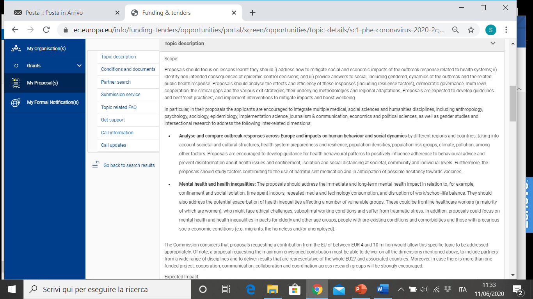
SERVIZIO SPECIALE RICERCA DI ATENEO
Cliccando su Topic Description, si avranno informazioni sul taglio che si dovrà dare alla proposta e sull’importo di massima del finanziamento UE che si potrà richiedere.

Slide 13
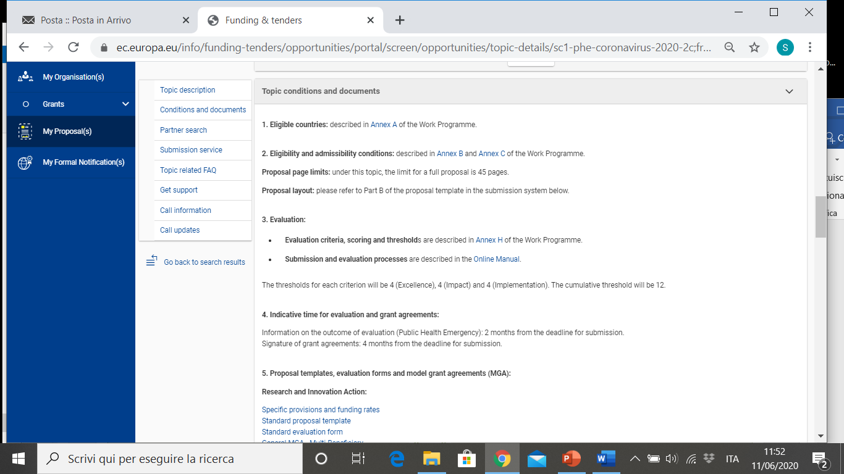
SERVIZIO SPECIALE RICERCA DI ATENEO
Cliccando su Conditions and Documents, si avranno informazioni sui requisiti di eleggibilità e ammissibilità, criteri e tempi di valutazione, la % di finanziamento che si potrà richiedere (Specific provisions and funding rates), la modulistica da utilizzare (Standard Proposal template).

Slide 14
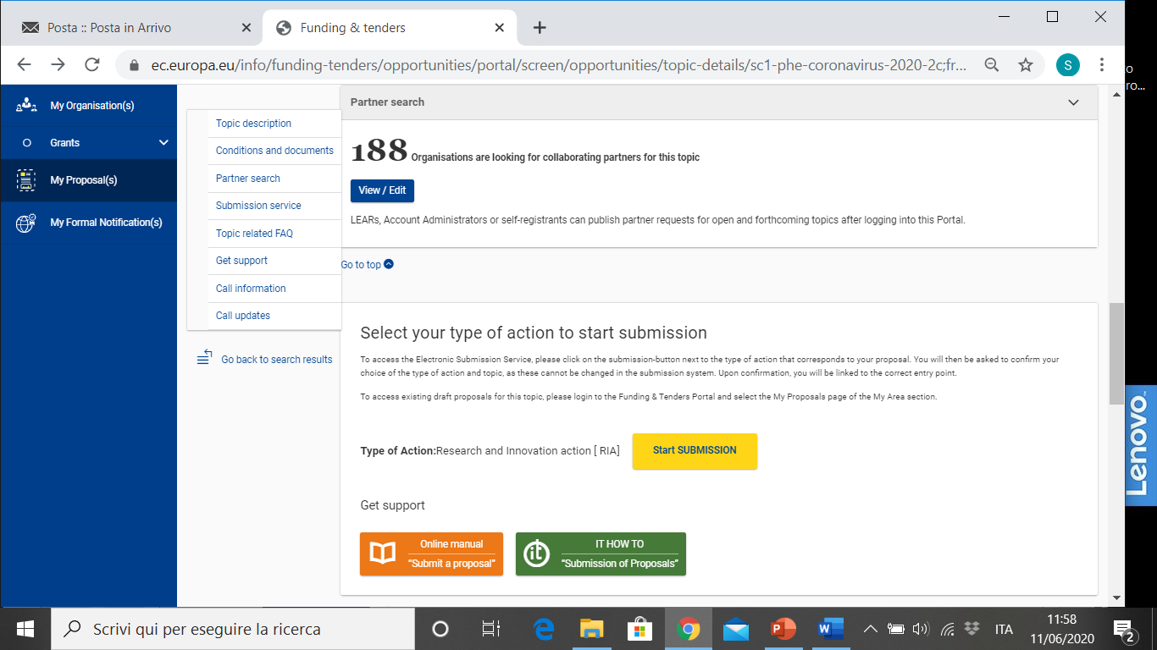
SERVIZIO SPECIALE RICERCA DI ATENEO
Cliccando su Partner Search, si visualizzeranno le informazioni sulle organizzazioni di altri Paesi UE interessate a collaborare su questa Call (opzione che si può utilizzare per la costruzione del partneriato, se si è Capofila).

Slide 15
SERVIZIO SPECIALE RICERCA DI ATENEO
1.
2.
Se la Call ha lo status ‘Open’, si può procedere al caricamento e alla sottomissione della proposta ‘Start SUBMISSION’, e poi cliccare su ‘CONFIRM’ nella schermata successiva.

Slide 16
SERVIZIO SPECIALE RICERCA DI ATENEO
2.
1.
In questa sezione si dovrà inserire il PIC number dell’Organizzazione di appartenenza (che potrà già comparire tra le opzioni possibili come in questo caso) associato ad uno Short Name (per noi, UNIPA). Cliccando su Download Part B Templates, si potranno scaricare i template in word per sviluppare la descrizione della parte tecnica del progetto.

Slide 17
SERVIZIO SPECIALE RICERCA DI ATENEO
Di seguito, nella stessa sezione, andranno compilati i campi relativi al Main Contact (la persona che sta effettuando la sottomissione), l’Acronimo e un Summary della proposta progettuale per un massimo di 2.000 caratteri (spazi inclusi); dopo questa fase, si può cliccare sul comando ‘NEXT’ in basso a destra, dando il proprio consenso alle successive opzioni che compariranno.
3.
4.

Slide 18
SERVIZIO SPECIALE RICERCA DI ATENEO
In aggiunta al Main Contact (che per UNIPA corrisponderà al Responsabile Scientifico della proposta) , si possono aggiungere altre Contact Person, cliccando sul ‘+’ accanto al comando azzurro ‘Contact’.
Si raccomanda, oltre ad un eventuale altro componente del team di ricerca coinvolto nel progetto, di inserire anche il Responsabile del Servizio Speciale Ricerca di Ateneo (luciano.tropea@unipa.it), in modo che sia possibile seguire sul portale il prosieguo del progetto.
3.

Slide 19
SERVIZIO SPECIALE RICERCA DI ATENEO
Utilizzando il comando azzurro ‘Add Partner’, il Capofila inserirà i partner di progetto uno ad uno, inserendo nome ed e-mail del Main Contact ed eventuali additional Contacts.
Il Main Contact dell’organizzazione partner riceverà sulla propria email l’invito a partecipare al progetto e vi accederà attraverso il comando ‘My Proposals’ nel menu a sinistra della pagna principale.
3.

Slide 20
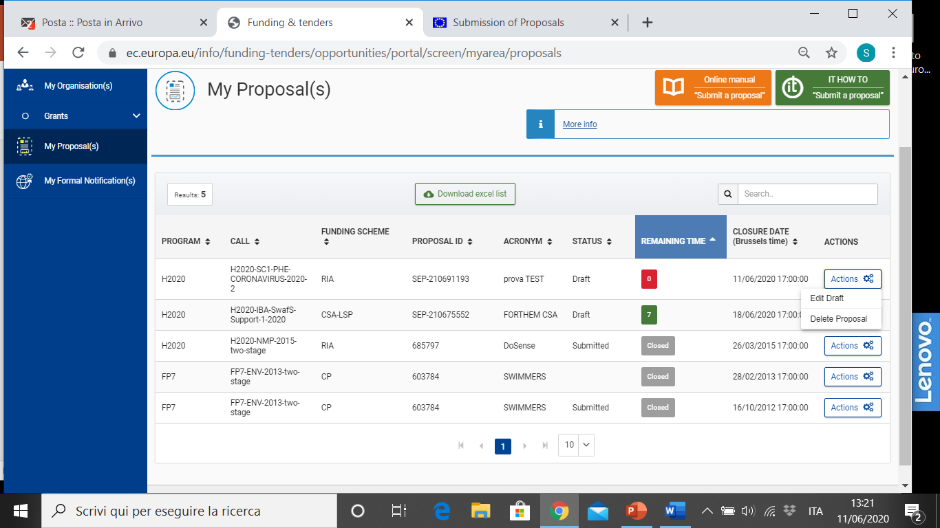
SERVIZIO SPECIALE RICERCA DI ATENEO
3.
Occorre quindi ricordare che, dopo che la proposta è stata creata sul sistema, sia nel caso in cui UNIPA sia Capofila che sia partner del progetto, vi si potrà accedere dalla sezione ‘My Proposals’ nel menu a sinistra e poi, in corrispondenza della proposta in esame, cliccare su ‘Actions’ a destra e scegliere ‘Edit Draft’ nel menu a tendina.

Slide 21
SERVIZIO SPECIALE RICERCA DI ATENEO
Con il comando Edit Forms, si apriranno gli Administrative Forms della proposta(Part A); su questa pagina si potranno poi caricare i file della Part B (Technical Annex), obbligatori.

Slide 22
SERVIZIO SPECIALE RICERCA DI ATENEO
La Parte B della proposta progettuale consiste nel Technical Annex e di norma è suddivisa in due sezioni, da scaricare singolarmente in formato .rtf:
PartB section 1-3
PartB section 4-5
Vi possono poi essere alcune differenze nel formato o parti integrative per alcune Call specifiche (esempio in ambito medico).
Entrambi i file, opportunamente compilati off-line in ogni sezione, andranno salvati in formato .pdf e inseriti sul sistema nella sezione ‘Upload’.
La prima pagina del file PartB section 1-3 reca le istruzioni per la compilazione.

Slide 23
SERVIZIO SPECIALE RICERCA DI ATENEO

Slide 24
SERVIZIO SPECIALE RICERCA DI ATENEO
Nella sezione PartB section 4-5 (o 4-6) è richiesta una breve descrizione in inglese di ciascuna organizzazione partecipante (Capofila e partner) al paragrafo Section 4: Members of the consortium.
Si raccomanda di consultare il Servizio Speciale Ricerca di Ateneo per integrare la descrizione dell’unità operativa (Dipartimento), che sarà responsabile della gestione del progetto, con i dati e le informazioni eventualmente disponibile a livello dell’Amministrazione Centrale.

Slide 25
SERVIZIO SPECIALE RICERCA DI ATENEO
La Part A della proposta progettuale (Administrative Forms), accessibile dal comando ‘Edit Forms’ , come visto in precedenza, include le seguenti sezioni:
General Information
Participant & Contacts
Budget
Ethics
Call-specific questions
Validation Results

Slide 26
SERVIZIO SPECIALE RICERCA DI ATENEO
General Information
Proposal title
Duration in months
Keywords
Abstract (tratto automaticamente da quanto inserito all’atto della registrazione della proposta)
Declarations (consultare il Servizio Speciale Ricerca di Ateneo in caso di dubbi nella scelta delle opzioni)

Slide 27
SERVIZIO SPECIALE RICERCA DI ATENEO
2. Participant & Contacts
Administrative data of participating organisations: la prima pagina utilizza automaticamente i dati inseriti all’atto dell’emissione del PIC number dell’organizzazione
Department(s) carrying out the proposed work: inserire nome e sede (street, town, postcode, country) del Dipartimento che gestirà la fase operativa del progetto e a cui afferisce il Responsabile Scientifico
Person in charge of the proposal: il Responsabile Scientifico, il cui nome ed email sono tratti automaticamente dai dati inseriti all’atto della registrazione della proposta; occorre aggiungere i dati anagrafici mancanti (title, sex, position in the organization, department name and full address, website, phone nr.)

Slide 28
SERVIZIO SPECIALE RICERCA DI ATENEO
4. Ethics
5. Call-specific questions
Per quanto riguarda queste due sezioni, consultare il Servizio Speciale Ricerca di Ateneo in caso di dubbi nella scelta delle opzioni attinenti.
6. Validation results
Dopo la compilazione, anche parziale o non definitiva, di ciascuna delle sezioni citate, cliccare sul comando SAVE in alto a destra o SAVE & CLOSE se si chiude la sessione di accesso al sistema.
Nella sezione ‘Validation results’ si potrà verificare se le informazioni inserite sono complete e corrette.

Slide 29
SERVIZIO SPECIALE RICERCA DI ATENEO
Una volta completate on line, salvate e validate le Administrative Forms, e fatto l’upload dei file del Technical Annex in formato .pdf, si verificherà la completezza della proposta con il tasto Validate in basso a destra e si procederà al Submit.

